Slide 1
Δύναμη και αλληλεπίδραση

Slide 2
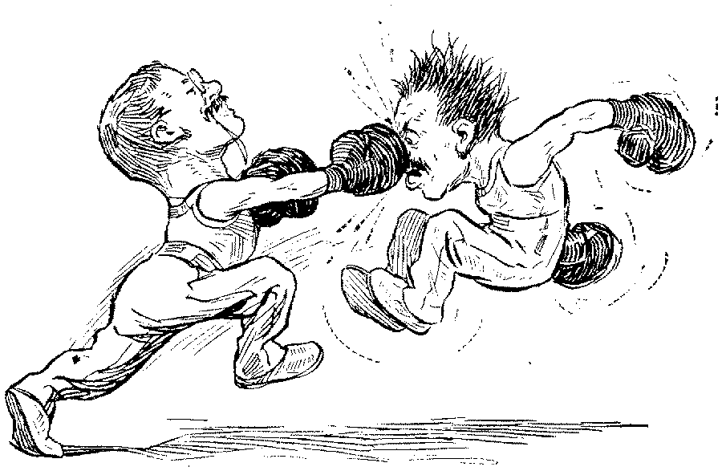
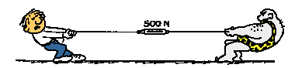
ο Τρίτος Νόμος της Κίνησης

Slide 3
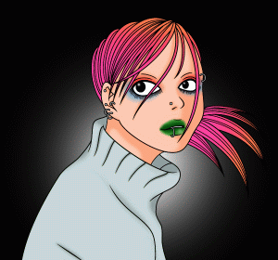
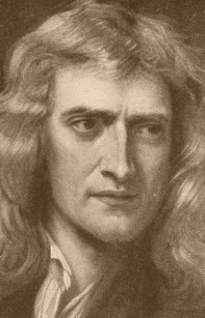
Μια βαριά σιδερένια μπίλια πέφτει με φόρα πάνω σε ένα σφαιρίδιο.
Σύμφωνα με τη Φυσική, η βαριά μπίλια ασκεί δύναμη στο σφαιρίδιο
αλλά και το σφαιρίδιο ασκεί δύναμη στη μπίλια
Ποια από τι ς δύο αυτές
δυνάμεις λες ότι είναι μεγαλύτερη ;
! !
Εύκολο μου φαίνεται.
Η δύναμη που ασκεί
η βαριά μπίλια
είναι σίγουρα
πιο μεγάλη
Καμία από
τις δύο δυνάμεις
δεν είναι μεγαλύτερη

Slide 4

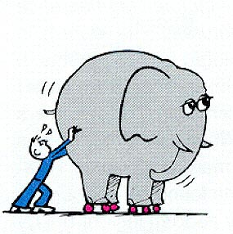
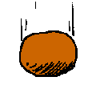
Ο Τρίτος Νόμος της Κίνησης περιέχει μια ιδέα που φαίνεται παράξενη.
Είναι όμως ένα από τα μυστικά της έννοιας ΔΥΝΑΜΗ
Οποιαδήποτε από τις δύο αυτές δυνάμεις μπορούμε να την χαρακτηρίσουμε ΔΡΑΣΗ,
οπότε η άλλη θα είναι
η ΑΝΤΙΔΡΑΣΗ της
Γη
Όταν ένα οποιοδήποτε σώμα Α ασκεί δύναμη F_{A} σε ένα σώμα Β,
το σώμα B ασκεί ταυτόχρονα μια δύναμη F_{B} στο σώμα Α έτσι ώστε
οι δύο δυνάμεις να έχουν ίσα μέτρα και κατευθύνσεις αντίθετες

Slide 5

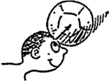
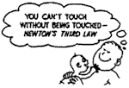
Αν θεωρήσω ως ΔΡΑΣΗ τη δύναμη που ασκεί το χέρι μου στο λουλούδι,
ΑΝΤΙΔΡΑΣΗ θα είναι μία δύναμη που ασκεί το λουλούδι στο χέρι μου
Αν θεωρήσω ως ΔΡΑΣΗ τη δύναμη που ασκεί το κεφάλι του στη μπάλα
ΑΝΤΙΔΡΑΣΗ θα είναι μία δύναμη που ασκεί η μπάλα στο κεφάλι του
Είναι αδύνατον να χαϊδέψεις χωρίς
να χαϊδευτείς
Και η δύναμη που θα ασκεί το χέρι του μωρού στο πρόσωπό σου
θα είναι όση
η δύναμη που ασκεί το πρόσωπό σου
στο χέρι του

Slide 6
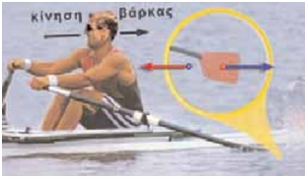
Το κουπί ασκεί δύναμη στο νερό και το νερό ασκεί δύναμη στο κουπί.

Slide 7
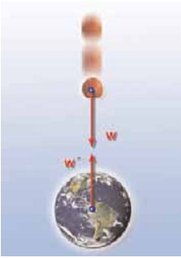
Το μήλο κινείται επειδή έχει μικρή αδράνεια. Η γη παραμένει ακίνητη επειδή έχει μεγάλη αδράνεια.

Slide 8
Ερωτήσεις
5 (σελ. 60)
Στις παρακάτω ερωτήσεις να κυκλώσεις το γράμμα ή τα γράμματα που αντιστοιχούν στις σωστές απαντήσεις:
(α) Η δράση και η αντίδραση έχουν ίσο μέτρο και αντίθετη φορά.
(β) Η δράση και η αντίδραση ασκούνται στο ίδιο σώμα.
(γ) Σε κάθε δράση αντιστοιχεί πάντα μια αντίδραση.
(δ) Σε δυο σώματα στα οποία ασκούνται η δράση και η αντίδραση,
αντίστοιχα, η ταχύτητά τους μεταβάλλεται με τον ίδιο τρόπο.

Slide 9
Εφάρμοσε τις γνώσεις σου και γράψε τεκμηριωμένες απαντήσεις στις ερωτήσεις που ακολουθούν:
15 (σελ. 61)
Ένας συμμαθητής σου στέκεται στο πάτωμα.
Ποιες δυνάμεις του ασκούνται;
Έχουν αυτές οι δυνάμεις ίσα μέτρα και αντίθετες κατευθύνσεις; Αποτελούν ζεύγος δράση-αντίδραση;
Να αιτιολογήσεις την απάντησή σου.

Slide 10
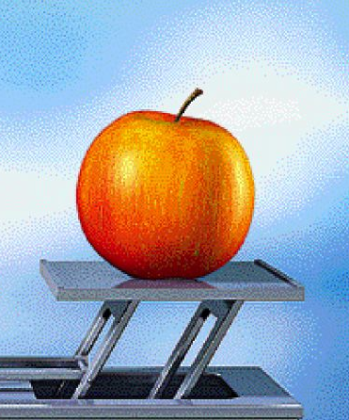
Εφάρμοσε τις γνώσεις σου και γράψε τεκμηριωμένες απαντήσεις στις ερωτήσεις που ακολουθούν:
16 (σελ. 61)
Ένα μήλο ισορροπεί πάνω σε ένα οριζόντιο τραπέζι. Ποιες δυνάμεις ασκούνται στο μήλο; Ποια είναι τα ζεύγη των δυνάμεων δράση-αντίδραση;

Slide 11
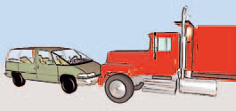
Εφάρμοσε τις γνώσεις σου και γράψε τεκμηριωμένες απαντήσεις στις ερωτήσεις που ακολουθούν:
17 (σελ. 61)
Ένα μεγάλο φορτηγό και ένα μικρό ΙΧ αυτοκίνητο συγκρούονται μετωπικά. α) Να συγκρίνεις τις δυνάμεις που ασκούνται στα δυο οχήματα κατά τη διάρκεια της σύγκρουσης. (β) Σε ποιο όχημα παρατηρείται μεγαλύτερη μεταβολή της ταχύτητας; Να αιτιολογήσεις τις απαντήσεις σου.

Slide 12
Ασκήσεις
15 (σελ. 63)
Ένα κιβώτιο βάρους 20 Ν ισορροπεί πάνω σ’ ένα τραπέζι.
(α) Να σχεδιάσεις τις δυνάμεις που ασκούνται στο κιβώτιο και να υπολογίσεις τα μέτρα τους.
(β) Να υπολογίσεις το μέτρο της δύναμης που ασκεί το κιβώτιο στο τραπέζι και να τη σχεδιάσεις.

Slide 13
ΕΠΑΝΑΛΗΠΤΙΚΕΣ ΕΡΓΑΣΙΕΣ
ΣΤΙΣ ΔΥΝΑΜΕΙΣ
Notes:
ΕΠΑΝΑΛΗΠΤΙΚΕΣ ΕΡΓΑΣΙΕΣ ΣΤ%ΙΣ ΔΥΝΑΜΕΙΣ

Slide 14
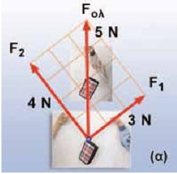
Ερωτήσεις
2 (σελ. 60)
Να χαρακτηρίσεις με Σ τις προτάσεις των οποίων το περιεχόμενο είναι επιστημονικά ορθό και με Λ αυτές που το περιεχόμενο τους είναι επιστημονικά λανθασμένο.
Η κασετίνα της εικόνας 3.27 ισορροπεί ενώ σ’ αυτή ασκούνται τρεις δυνάμεις F₁ =5 N, F₂=3 N και F_{ολ}=5 Ν.

Slide 15
ii.Ένα υλικό σημείο ισορροπεί με την επίδραση τριών δυνάμεων όταν:
(α) Η συνισταμένη των δυο δυνάμεων είναι αντίθετη της τρίτης.
(β) Η συνισταμένη των δυο δυνάμεων είναι ίση με την τρίτη.
(γ) Η συνισταμένη των δυο δυνάμεων έχει μέτρο διπλάσιο της τρίτης.
(δ) Η συνισταμένη όλων των δυνάμεων είναι μηδέν.

Slide 16
Εφάρμοσε τις γνώσεις σου και γράψε τεκμηριωμένες απαντήσεις στις ερωτήσεις που ακολουθούν:
4 (σελ.60)
Μια γόμα βρίσκεται ακίνητη πάνω στο θρανίο σου. Να σχεδιάσεις τις δυνάμεις που ασκούνται στη γόμα και να αναφέρεις από ποιο σώμα ασκείται η κάθε μια. Να τις κατατάξεις σε δυνάμεις από επαφή και από απόσταση.

Slide 17
Να κάνεις το ίδιο στην περίπτωση που κινείς τη γόμα προς μια κατεύθυνση πάνω στη σελίδα του τετραδίου σου προκειμένου να σβήσεις μια πρόταση.

Slide 18
11 (σελ. 61)
Τι εννοούμε λέγοντας ότι η ισορροπία είναι ισοδύναμη με την κίνηση με σταθερή ταχύτητα;

Slide 19
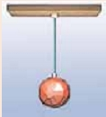
Ασκήσεις
14 σελ. 63)
Από ένα νήμα κρεμάμε σφαίρα βάρους 5 Ν, όπως δείχνει η διπλανή εικόνα. Να σχεδιάσεις και να υπολογίσεις τα μέτρα των δυνάμεων, που ασκούνται:
(α) στη σφαίρα
(β) στο νήμα

